Slide 1
La Grande Guerre racontée aux enfants : la littérature jeunesse sur le thème de la Première Guerre mondiale en France
Notes:
<numéro>
<numéro>

Slide 2
Les animaux
Notes:
<numéro>
<numéro>

Slide 3
Sorti en 2009
Notes:
<numéro>
<numéro>

Slide 4
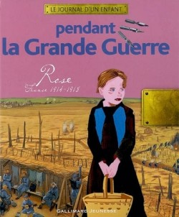
Le journal intime
Notes:
<numéro>
<numéro>

Slide 5
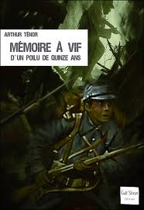
La vie des soldats : des jeunes s’engagent
Notes:
<numéro>
<numéro>

Slide 6
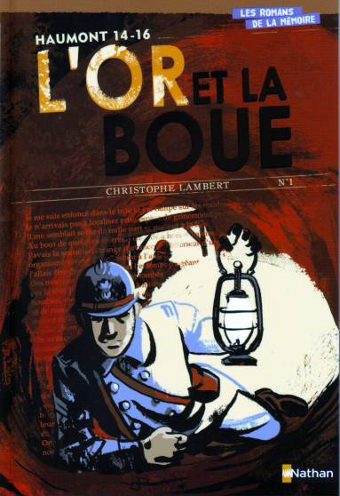
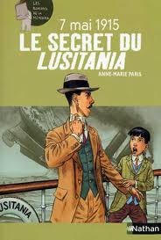
Le parcours d’autres hommes
Notes:
<numéro>
<numéro>

Slide 7
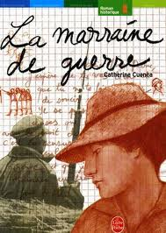
La fraternité et la camaraderie
Notes:
<numéro>
<numéro>

Slide 8
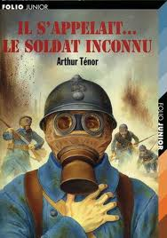
La mémoire de la guerre, le soldat inconnu
Notes:
<numéro>
<numéro>

Slide 9
Dans les pays anglophones
Notes:
<numéro>
<numéro>

Slide 10
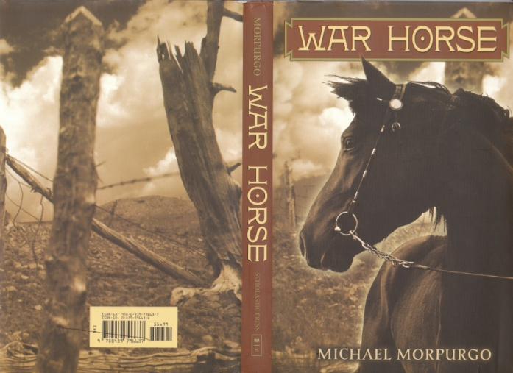
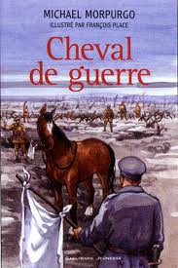
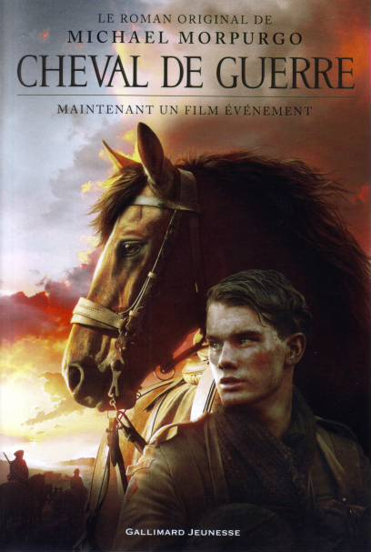
L’animal, ici le cheval
Notes:
<numéro>
<numéro>

Slide 11
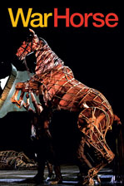
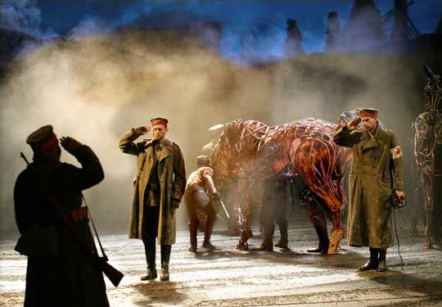
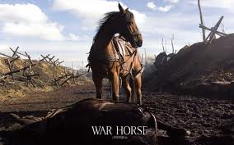
Une pièce de théâtre et un film
Notes:
<numéro>
<numéro>

Slide 12
Le pacifisme
Notes:
<numéro>
<numéro>

Slide 13
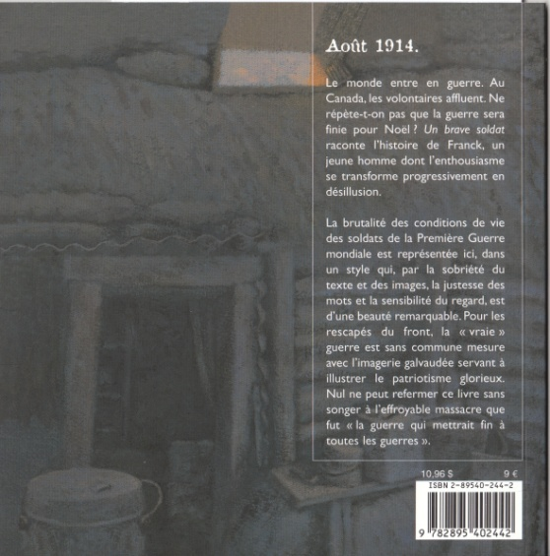
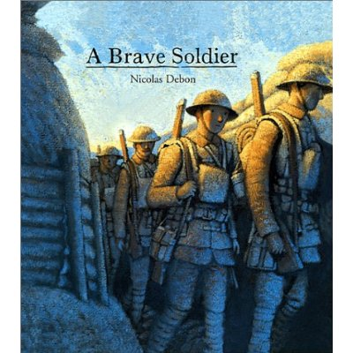
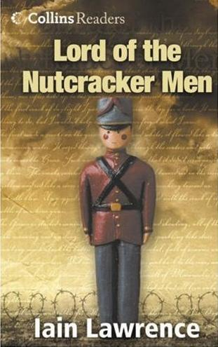
La vie des soldats alliés
Notes:
<numéro>
<numéro>

Slide 14
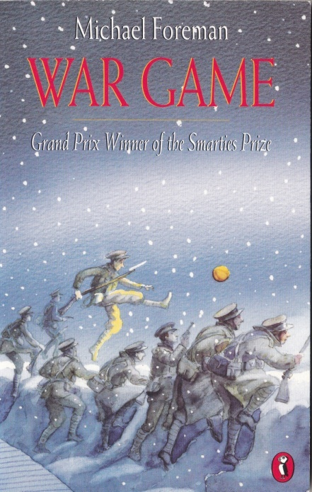
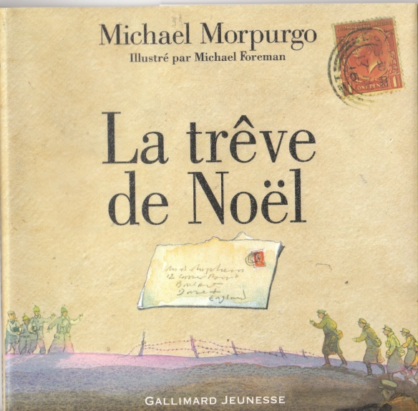
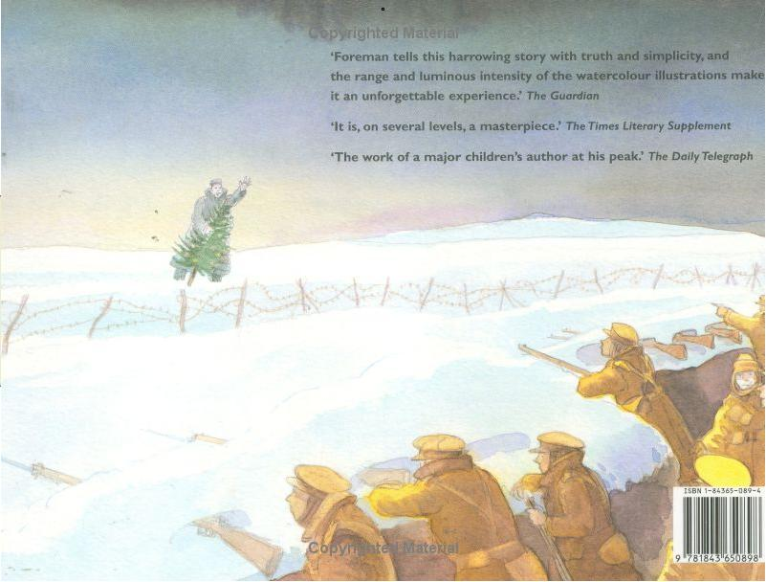
La « trêve de Noël »
Notes:
<numéro>
<numéro>

Slide 15
La littérature jeunesse base de travaux pluridisciplinaires
Notes:
<numéro>
<numéro>

Slide 16
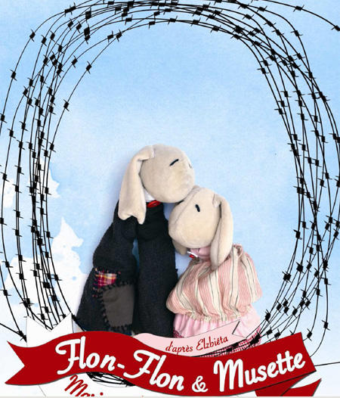
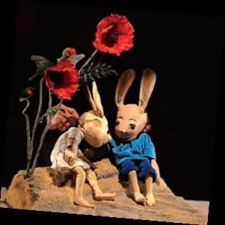
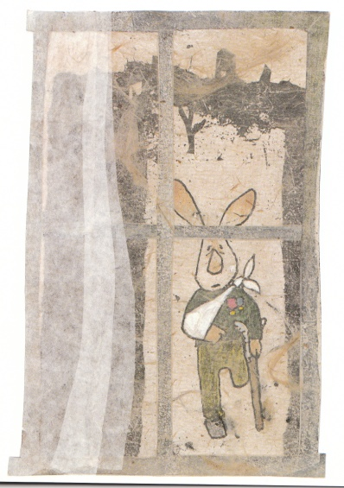
Un texte, un dessin, des animations
Un spectacle de marionnettes par la Compagnie « Créature » en 2003 à Blagnac (31)
Un spectacle de marionnettes par la Compagnie « O’Navio » de Limoges de 2003 à 2009
Notes:
<numéro>
<numéro>

Slide 17
… et un conte musical
Un conte musical par Agathe Bloutin en Normandie
Notes:
<numéro>
<numéro>

Slide 18
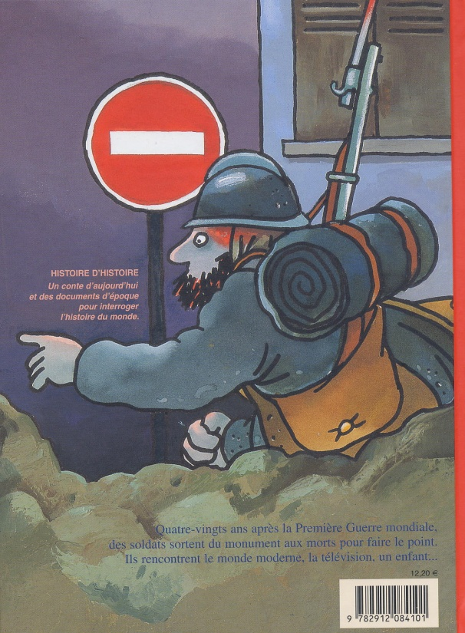
Zappe la guerre, un autre regard…
Notes:
<numéro>
<numéro>

Slide 19
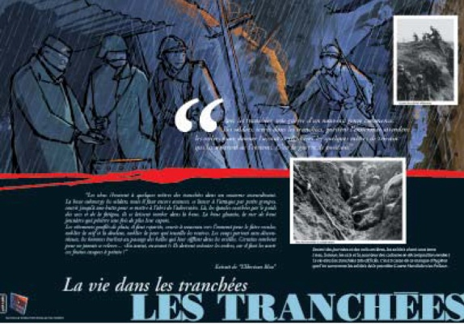
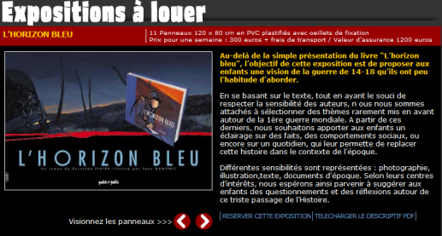
Un album, une exposition, un spectacle…
Une exposition aux éditions « Petit à Petit »
A Bordeaux, par la Compagnie « La boîte à sel »
Ce spectacle a reçu le Label 14/18 du Conseil Général du Nord en 2008.
Encore présenté en 2011
Notes:
<numéro>
<numéro>

Slide 20
Quelques albums récents…
Notes:
<numéro>
<numéro>

Slide 21
conclusion
Notes:
<numéro>
<numéro>

